Slide 1
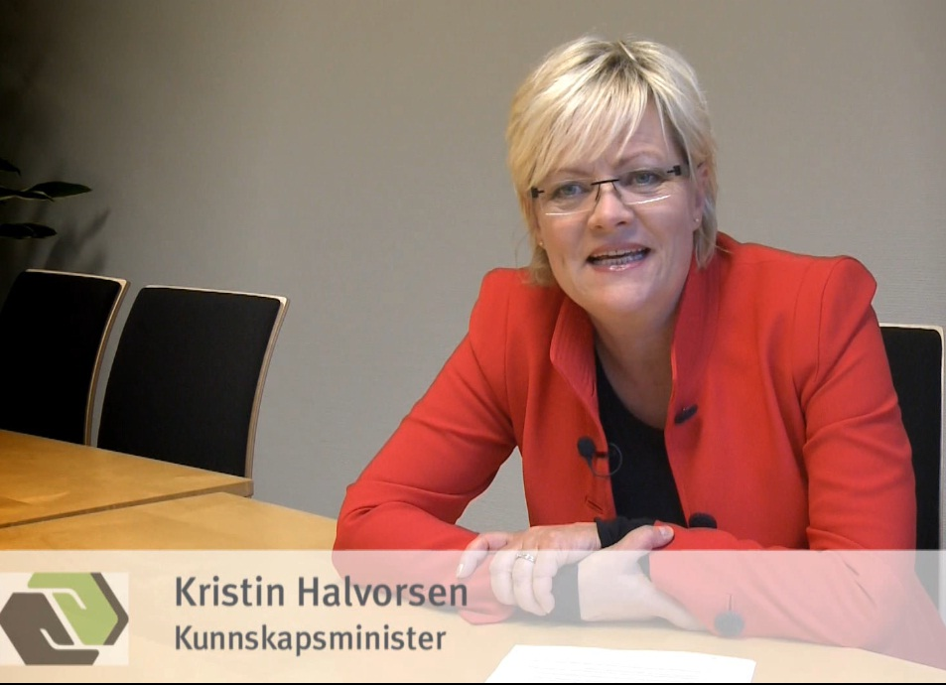
Skoleleder – en av de viktigste lederjobbene
”Rektorrollen har gått fra nærmest å være en egen straffeinstitusjon til å bli en av de viktigste lederjobbene i samfunnet”
- Kristin Halvorsen, Skolelederforbundets landsmøtefilm 2011

Slide 2
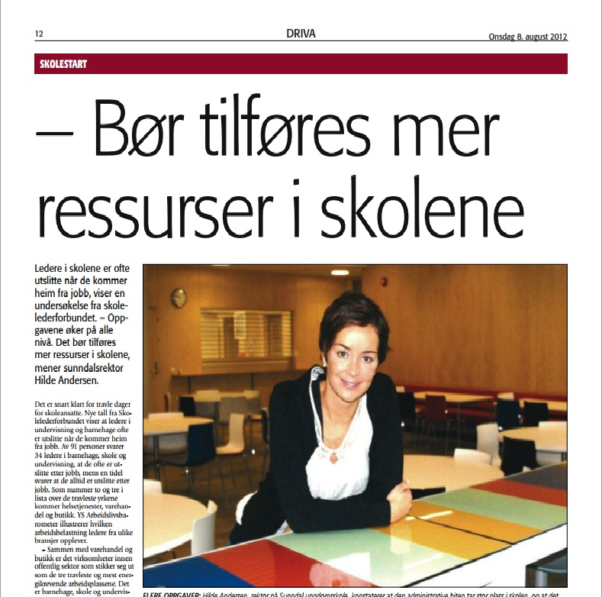
Rektor – den visjonære strategen
Mer tid til det som gjelder

Slide 3
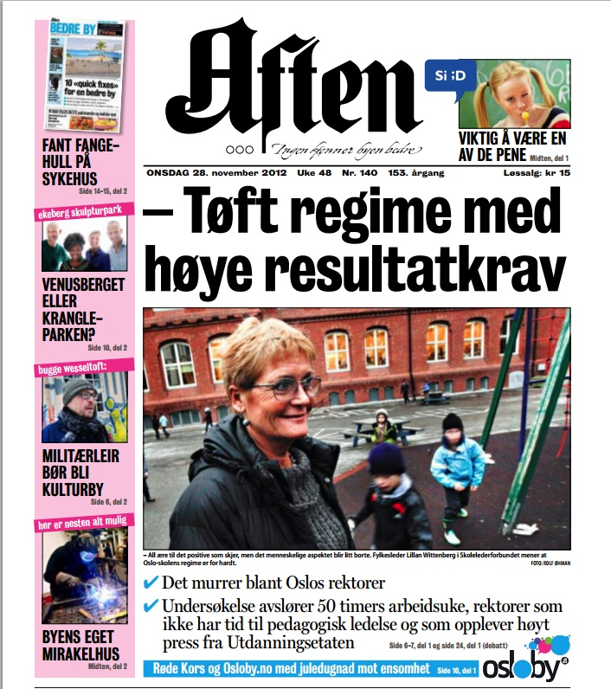
En krevende og givende rolle
Skolelederen har ansvaret for…
læringsresultatene, læringsmiljøet
og undervisningspraksis på skolen
for å utvikle en kollektivt orientert
kultur ved skolen, ved å legge til
rette for et økt
profesjonsfellesskap gjennom
samarbeid, refleksjon og
erfaringsdeling
«Strategi for ungdomstrinnet»

Slide 4
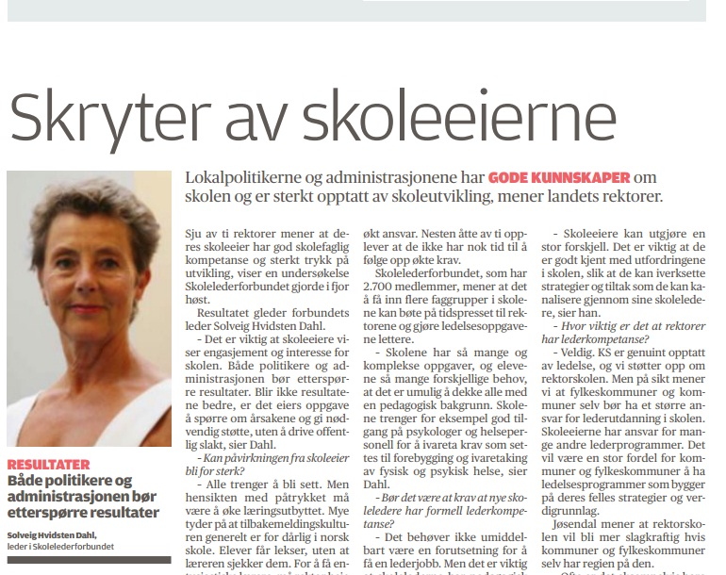
Godt samarbeid
Tillit og åpenhet
Kunnskap og forståelse
Tydelige krav og positive
forventninger
Støtte og gode
rammevilkår

Slide 5
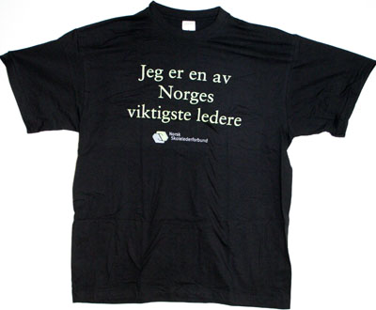
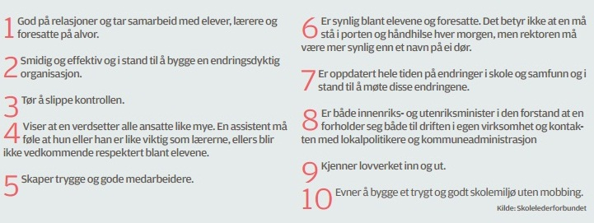
Skolelederforbundets 10 «bud» til en god rektor

